Slide 1
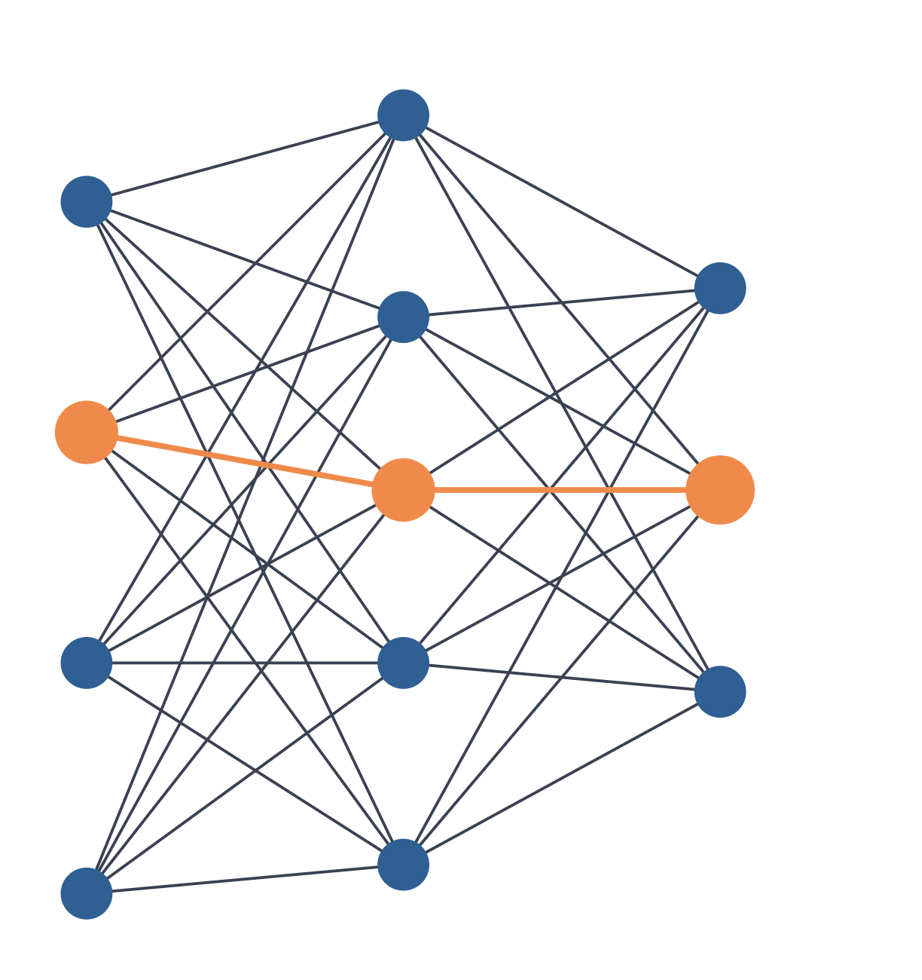
L'AI ha sempre una risposta. Ma è quella giusta?
Fiducia, scelte e pensiero critico nell'era dell'intelligenza artificiale
Gianluca Garofalo

Slide 2



Che cosa affidiamo alle macchine
PRIMA DI COMINCIARE
PER SECOLI
→
POI I COMPUTER
→
OGGI
I muscoli
Calcoli e memoria
Una parte del pensiero
Leve, mulini, motori: macchine per fare meno fatica.
Contare, archiviare, cercare e gestire informazioni.
Scrivere, analizzare, suggerire soluzioni. A volte decidere.
Che cosa succede quando ci abituiamo a far ragionare l'AI al posto nostro?
L'AI ha sempre una risposta. Ma è quella giusta?
02

Slide 3
Il percorso di oggi
INTRO
1
2
3
4
Cos'è l'AI generativa
Ha sempre una risposta
Perché ci fidiamo
Conosce il mondo?
Chiedere o delegare
Da dove viene, come funziona e cosa non è
Come cambia il rapporto con la conoscenza
Come cambia la fiducia nell'era dell'AI
Dati, bias e rappresentazioni della realtà
Tra farsi aiutare e smettere di decidere
5
6
7
8
9
Sbaglia e convince
Senza smettere di pensare
Vita quotidiana
Avere paura?
E noi?
Casa, scuola, lavoro e i nostri dati
Rischi reali, opportunità e falsi allarmi
Quale umanità vogliamo costruire
Convincente non vuol dire corretta
Tre domande davanti a una risposta
L'AI ha sempre una risposta. Ma è quella giusta?
03

Slide 4
Gli ultimi quattro anni
INTRODUZIONE · COS'È L'AI GENERATIVA
L'AI non è nata ieri. Ha almeno settant'anni: nel 1950 Alan Turing si chiede se una macchina possa pensare, nel 1956 a Dartmouth nasce il termine «intelligenza artificiale». Poi decenni di regole scritte a mano, i dati portati da internet, il deep learning e, nel 2017, il Transformer. Oggi ci concentriamo su come siamo arrivati fin qui.
2022
2023
2024
2024
2025–26
ChatGPT porta l'AI generativa nelle mani di tutti
Modelli multimodali: testo e immagini nello stesso modello
Modelli che «ragionano»: elaborano passaggi intermedi prima di rispondere
Entra in vigore l'AI Act, la prima legge europea sull'AI
Agenti: l'AI pianifica, usa strumenti e porta a termine compiti
Che cos'è un agente. Un sistema costruito attorno a un modello: riceve un obiettivo invece di una domanda, lo scompone in passi, usa strumenti come il browser, i file o altri software, controlla il risultato e prosegue fino alla fine del compito.
L'AI ha sempre una risposta. Ma è quella giusta?
04

Slide 5
Cos'è davvero l'AI
INTRODUZIONE · COS'È L'AI GENERATIVA
Esistono due grandi famiglie: l'AI che applica regole scritte da esperti e l'AI che impara dai dati.
AI DETERMINISTICA (A REGOLE)
MODELLI GENERATIVI
Stesso input, stessa risposta. Sempre.
Stesso input, risposte diverse.
Ricavano schemi da enormi quantità di dati e producono contenuti nuovi scegliendo in base a probabilità. Flessibili, ma non garantiti.
Ragiona applicando regole e conoscenze codificate da esperti umani. Prevedibile e spiegabile, ma sa solo ciò che le è stato insegnato in modo esplicito.
ChatGPT, Claude, Gemini, generatori di immagini
Sistemi esperti, Deep Blue, calcolo del percorso nel navigatore
L'AI ha sempre una risposta. Ma è quella giusta?
05

Slide 6


Come funziona: una parola alla volta
INTRODUZIONE · COS'È L'AI GENERATIVA
Token: l'unità su cui lavora davvero il modello. Può essere una parola intera, una parte di parola, una singola lettera o un segno di punteggiatura. Qui, per semplicità, diciamo «parola».
«Il cielo è …»
«Al tramonto il cielo è …»
azzurro
46%
rosso
34%
blu
18%
arancione
27%
nuvoloso
12%
rosa
14%
sereno
9%
azzurro
3%
altro
15%
altro
22%
Contesto: tutto il testo che il modello ha davanti. Bastano due parole in più e le probabilità cambiano completamente.
1
Legge il contesto
2
Calcola le probabilità
3
Sceglie una parola
4
La aggiunge e ricomincia
Percentuali illustrative, non misurate su un modello reale
06

Slide 7
E soprattutto, cosa non è
INTRODUZIONE · COS'È L'AI GENERATIVA
Non è una mente
Non è un'enciclopedia
Non pensa e non prova emozioni come una persona: elabora testo in base alle probabilità.
Non consulta un archivio di fatti verificati: costruisce ogni risposta parola dopo parola.
Non ha intenzioni proprie
Non sa cosa è vero
Non vuole nulla da sé: persegue gli obiettivi che le assegniamo noi.
Sa cosa è probabile. Spesso coincide con il vero, ma non sempre.
L'AI ha sempre una risposta. Ma è quella giusta?
07

Slide 8
Dal cercare al chiedere
1 · L'AI HA SEMPRE UNA RISPOSTA. MA È QUELLA GIUSTA?
Con un motore di ricerca
Con un assistente AI
Tanti risultati da confrontare
Le fonti sono in vista
La scelta tocca a noi
Una sola risposta, già pronta
Le fonti spesso non si vedono
Risponde sempre, anche quando non sa
Guadagniamo tempo. Il rischio è perdere l'abitudine a confrontare e a scegliere.
L'AI ha sempre una risposta. Ma è quella giusta?
08

Slide 9
Quattro motivi per cui ci fidiamo
2 · PERCHÉ CI FIDIAMO DI UNA MACCHINA?
Parla come noi
Non esita mai
Un linguaggio fluente e ordinato ci sembra un segno di competenza.
Usa lo stesso tono sicuro per le risposte giuste e per quelle sbagliate.
È sempre disponibile
Tende a darci ragione
Paziente, veloce, a qualsiasi ora: non si stanca e non giudica.
È addestrata a soddisfarci, e spesso asseconda quello che pensiamo già.
Prima ci fidavamo di fonti con un nome e un volto; ora di un sistema che non ne ha. La fiducia va calibrata: proporzionata a quanto possiamo verificare.
L'AI ha sempre una risposta. Ma è quella giusta?
09

Slide 10
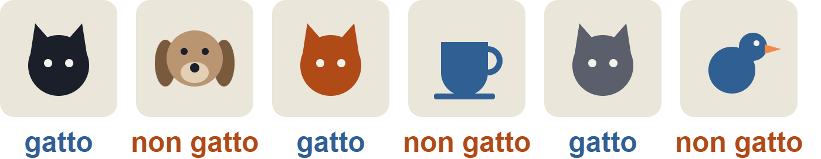
Come impara: dagli esempi
3 · L'AI CONOSCE DAVVERO IL MONDO?
Come si insegna a una macchina a riconoscere un gatto, senza descriverlo?
1 · Mostrare
2 · Sbagliare
3 · Correggere
Migliaia di foto con l'etichetta giusta: gatto, non gatto.
Il modello tira a indovinare e misura quanto si è allontanato dalla risposta giusta.
Aggiusta di poco i suoi parametri, per sbagliare un po' meno la volta dopo.
Ripetuto milioni di volte, il modello scopre da solo quali forme contano. La regola «gatto» non l'ha scritta nessuno.
L'AI ha sempre una risposta. Ma è quella giusta?
10

Slide 11
Come nasce un modello linguistico
1
Raccolta dei dati
Si raccolgono testi, immagini, codice e altri contenuti per l'addestramento.
Misto · persone scelgono le fonti, software le raccoglie
2
Preparazione dei dati
Si eliminano duplicati, contenuti indesiderati e dati di scarsa qualità.
Misto · persone fissano i criteri, filtri automatici li applicano
3
Pre-training
Il modello apprende relazioni statistiche nei dati, ad esempio prevedendo il token successivo.
Autonomo · nessun intervento umano sui singoli esempi
4
Supervised Fine-Tuning (SFT)
Il modello viene addestrato su esempi di istruzioni e risposte desiderate.
Misto · persone scrivono gli esempi, la macchina li apprende
5
Allineamento alle preferenze
RLHF o DPO orientano le risposte verso comportamenti più utili, corretti e sicuri.
Misto · persone confrontano le risposte, la macchina si adatta
6
Valutazione e testing
Si verificano capacità, accuratezza, robustezza e sicurezza con benchmark e test.
Misto · test automatici e verifiche di esperti umani
7
Deployment e monitoraggio
Il modello viene distribuito e monitorato per individuare problemi e miglioramenti.
Misto · sistemi automatici segnalano, persone analizzano e decidono
SFT Supervised Fine-Tuning, addestramento supervisionato su esempi · RLHF Reinforcement Learning from Human Feedback, apprendimento per rinforzo dal feedback umano · DPO Direct Preference Optimization, ottimizzazione diretta delle preferenze
In arancio: le fasi di addestramento vero e proprio
11

Slide 12
Che cosa sa davvero del mondo
3 · L'AI CONOSCE DAVVERO IL MONDO?
Conosce i racconti, non le esperienze
Si ferma a una data
Vede il mondo come lo raccontano i dati
Sa ciò che c'era nei suoi dati. Dopo, sa solo quello che trova cercando, se può farlo.
Ha letto moltissimo sul mare, ma non ci ha mai fatto il bagno.
Ciò che è poco raccontato, per lei esiste poco.
Il suo mondo è una rappresentazione: fedele quanto lo sono i dati da cui l'ha imparato.
L'AI ha sempre una risposta. Ma è quella giusta?
12

Slide 13
Bias: il modello eredita i nostri squilibri
3 · L'AI CONOSCE DAVVERO IL MONDO?
Un modello impara dai dati. Se i dati sono sbilanciati, lo diventa anche il modello, spesso senza che nessuno se ne accorga.
Dati storici
Rappresentazione
Scelte di progetto
Se in passato certi ruoli sono andati quasi solo a uomini, il modello lo tratta come una regola.
I gruppi poco presenti nei dati vengono riconosciuti e descritti peggio.
Cosa misurare, cosa ottimizzare, su chi testare: sono decisioni umane.
L'AI ha sempre una risposta. Ma è quella giusta?
13

Slide 14
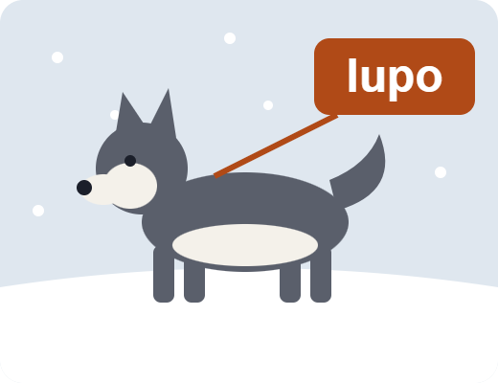
Due casi documentati
3 · L'AI CONOSCE DAVVERO IL MONDO?
Lupo o husky?
Selezione del personale
Nelle foto di addestramento i lupi erano sempre sulla neve. Il modello ha imparato a guardare lo sfondo: un husky sulla neve diventa «lupo».
Amazon abbandona un sistema sperimentale di valutazione dei CV. Addestrato su dieci anni di candidature in prevalenza maschili, penalizzava i curriculum che contenevano la parola «women's».
Esperimento dell'Università di Washington, 2016.
Notizia rivelata da Reuters, 2018.
Fonti: Ribeiro, Singh e Guestrin, «Why Should I Trust You?», 2016 · Reuters, ottobre 2018
14

Slide 15
Dal farsi aiutare allo smettere di decidere
4 · QUANDO CHIEDERE DIVENTA DELEGARE
1 · Mi faccio aiutare
2 · Faccio fare
3 · Delego tutto
Penso io, l'AI suggerisce.
L'AI produce, io controllo e correggo.
L'AI decide, io mi limito a firmare.
→
→
Chiedo idee per un tema, poi lo scrivo io.
Una bozza di email che rileggo e sistemo.
Copio la risposta senza averla letta.
La domanda da farsi: se smetto di farlo io, che cosa smetto di saper fare?
L'AI ha sempre una risposta. Ma è quella giusta?
15

Slide 16

Plausibile e vero coincidono spesso. Non sempre.
5 · QUANDO L'AI SBAGLIA, MA SEMBRA AVERE RAGIONE
Un modello calcola ciò che è probabile, sulla base dei dati da cui ha imparato. Da qui nascono i suoi rischi.

Slide 17
Allucinazioni: falso, ma convincente
5 · QUANDO L'AI SBAGLIA, MA SEMBRA AVERE RAGIONE
Il modello produce un'informazione inventata con lo stesso tono sicuro di quelle vere: fonti, date, citazioni, numeri.
Perché succede
Mata v. Avianca, New York, 2023
Completa il testo in modo plausibile, senza consultare un archivio di fatti
È addestrato a rispondere, raramente a dire «non lo so»
Più la domanda è specifica o rara, più il rischio cresce
Due avvocati depositano in tribunale una memoria che cita sei precedenti mai esistiti, generati da ChatGPT.
Il giudice li sanziona con 5.000 dollari.
Fonte: Mata v. Avianca, Inc., Tribunale distrettuale federale di New York, giugno 2023
17

Slide 18
Tre domande davanti a ogni risposta
6 · USARE L'AI SENZA SMETTERE DI PENSARE
1
2
3
Da dove viene?
Come lo verifico?
E se fosse sbagliata?
Posso risalire a una fonte che esiste davvero e che posso aprire?
Trovo la stessa informazione in una fonte indipendente?
Più alta è la posta in gioco, più serve il controllo di una persona.
Bozze, idee e sintesi: sì. La decisione finale resta a noi.
L'AI ha sempre una risposta. Ma è quella giusta?
18

Slide 19
Cosa cambia a casa, a scuola e nel lavoro
7 · L'AI ENTRA NELLA VITA QUOTIDIANA
A casa
A scuola
Nel lavoro
Assistenti vocali, consigli, ricette, domande di ogni giorno.
Spiegazioni su misura, esercizi, aiuto per chi è in difficoltà.
Bozze, sintesi, traduzioni: meno tempo sulle attività ripetitive.
Attenzione: a cosa raccontiamo e a cosa lasciamo decidere.
Attenzione: il compito svolto dall'AI non insegna nulla a chi lo consegna.
Attenzione: la responsabilità del risultato resta nostra.
L'AI ha sempre una risposta. Ma è quella giusta?
19

Slide 20

I nostri dati: dove vanno?
7 · L'AI ENTRA NELLA VITA QUOTIDIANA
Con un chatbot online
Con un modello locale
Il testo arriva sui server del fornitore
Può essere conservato e, a seconda delle impostazioni, usato per l'addestramento
Fuori dall'Unione Europea valgono anche altre leggi
I dati restano sul nostro computer
Funziona anche senza connessione
Richiede un computer adeguato ed è in genere meno potente
Regola pratica: in un chatbot non scrivere ciò che non manderesti per email a un estraneo.
Modelli aperti: Llama, Mistral, Gemma, Qwen · Strumenti: Ollama, LM Studio
20

Slide 21
Rischi, opportunità, falsi allarmi
8 · DOBBIAMO DAVVERO AVERE PAURA DELL'AI?
Rischi reali
Opportunità
Paure da ridimensionare
Disinformazione e falsi realistici (deepfake)
Delegare troppo e smettere di pensare
Bias e uso dei nostri dati
Conoscenza più accessibile a tutti
Supporto a chi ha difficoltà o disabilità
Aiuto nella ricerca, nella medicina, nel lavoro
«È cosciente e ha intenzioni proprie»
«Ci sostituirà in tutto, da domani»
«O è infallibile, o è inutile»
La paura utile è quella che ci rende più attenti.
L'AI ha sempre una risposta. Ma è quella giusta?
21

Slide 22
Che cosa vogliamo continuare a saper fare, decidere e scegliere da soli?
9 · E SE LA DOMANDA PIÙ IMPORTANTE RIGUARDASSE NOI?
L'AI cambierà molte cose. Quale umanità costruire insieme a lei resta una scelta nostra.

Slide 23
Che cosa abbiamo imparato
INTRO
1
2
3
4
Cos'è l'AI generativa
Ha sempre una risposta
Perché ci fidiamo
Conosce il mondo?
Chiedere o delegare
Prevede la parola più probabile: non è una mente
Chiedere è più comodo, ma il confronto tocca a noi
Parla bene e non esita mai: la fiducia va calibrata
Conosce i suoi dati, con i loro squilibri
Farsi aiutare sì, smettere di decidere no
5
6
7
8
9
Sbaglia e convince
Senza smettere di pensare
Vita quotidiana
Avere paura?
E noi?
Utile ovunque, ma ogni domanda è un dato
Attenzione ai rischi reali, non alle paure da film
Le scelte che contano restano nostre
Plausibile non vuol dire vero
Da dove viene? Come lo verifico? E se fosse sbagliata?
L'AI ha sempre una risposta. Ma è quella giusta?
23

Slide 24
L'AI ha sempre una risposta. Le domande giuste restano nostre.
Domande?

Slide 25
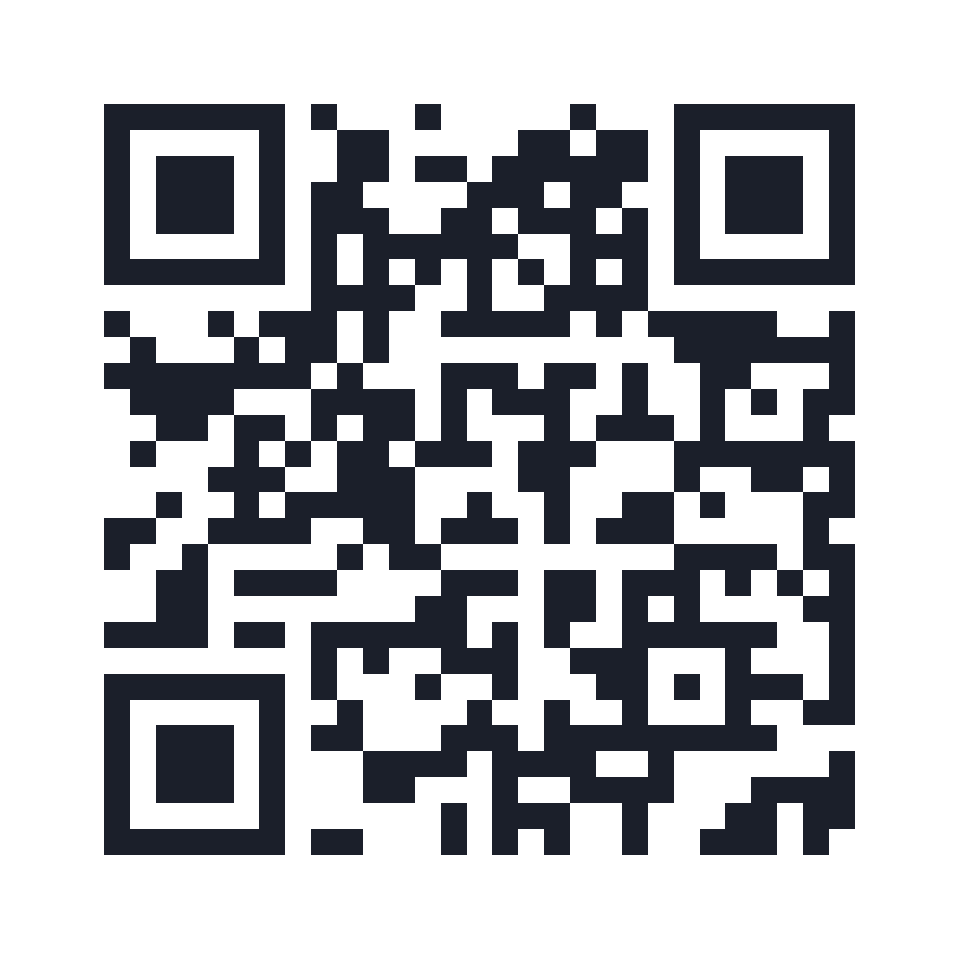
Rimaniamo in contatto
Gianluca Garofalo
SITO
ggarofalo-dev.github.io
EMAIL
Gianluca.Garofalo@gmail.com
Inquadra il codice per aprire il sito

